Slide 1
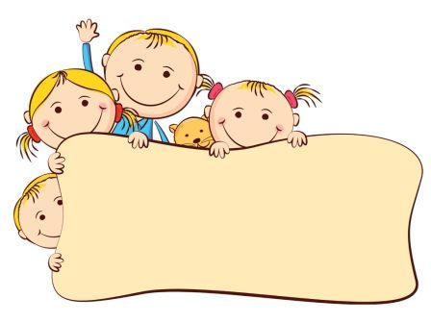
Хорошо быть здоровым

Slide 2
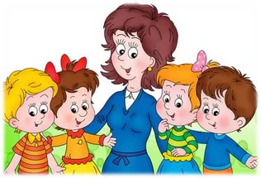
Традиция – это то, что перешло от одного поколения к другому, что унаследовано от предшествующих поколений.
Традиции, в которых дети принимают непосредственное участие все вместе и с воспитателем, прочно откладываются в детской памяти и уже неразрывно связаны с детством, с воспоминанием о детском садике, как о родном общем доме, где каждый ребенок любим и уважаем.

Slide 3
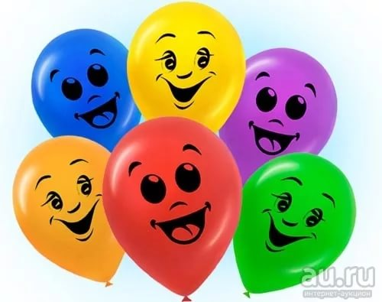

Slide 4
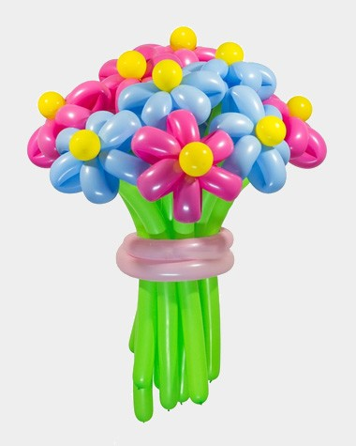
Традиция: «Международный день защиты детей».

Slide 5
Групповая традиция:
портфолио «Наша группа».
Эта деятельность направлена на взаимодействие всех участников образовательных отношений.
Создание портфолио – не разовое мероприятие. В течение года портфолио пополняется новыми страничками, посвященными мероприятиям прошедшим в группе, достижениям отдельных воспитанников и детского коллектива в целом.
Родители оформляют страничку «Пожелания родителей», на которой записывают свои добрые и радостные пожелания детям и педагогам группы.

Slide 6
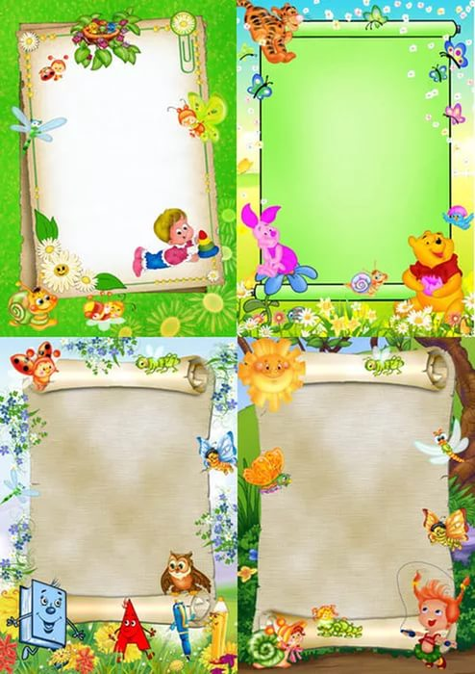
Групповая традиция:
«Календарь жизни группы».
отражает планируемые взрослыми и детьми мероприятия (в старшей группе – на неделю, в подготовительной – на месяц).
С помощью условных обозначений отмечаются интересные, важные для детей даты (дни рождения, праздники), предполагаемые экскурсии, встречи, крупные хозяйственные дела (генеральная уборка группы, постройка горки и пр.)

Slide 7
Групповая традиция:"День именинника"
У Вашего ребенка день рождения?
Как хорошо! Мы будем отмечать его все вместе и очень весело! А заодно развивать способность к сопереживанию радостных событий, вызывать положительные эмоции, подчеркнуть значимость каждого ребенка в группе.

Slide 8
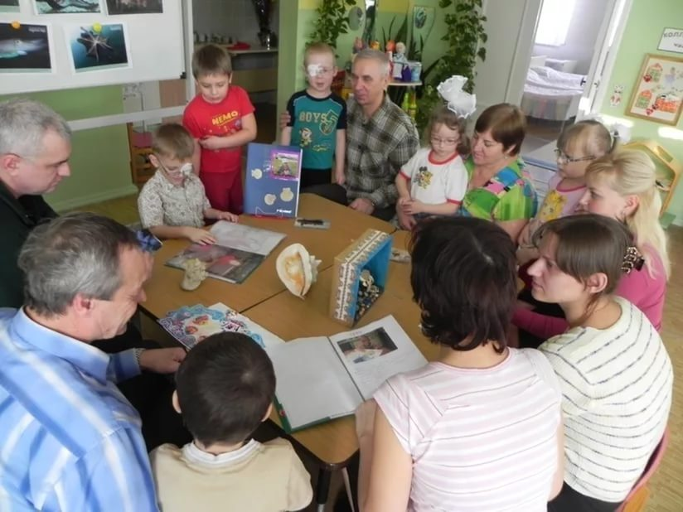
Групповая традиция
«Книжкин день рождения». Прививать детям и родителям культуру чтения книг, расширять кругозор, воспитывать любовь и бережное отношение к книгам.

Slide 9
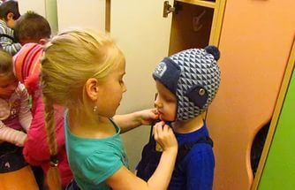
Групповая традиция: «Шефство».
в различных видах деятельности (игровой, трудовой, театральной деятельности, повседневном общении).

Slide 10
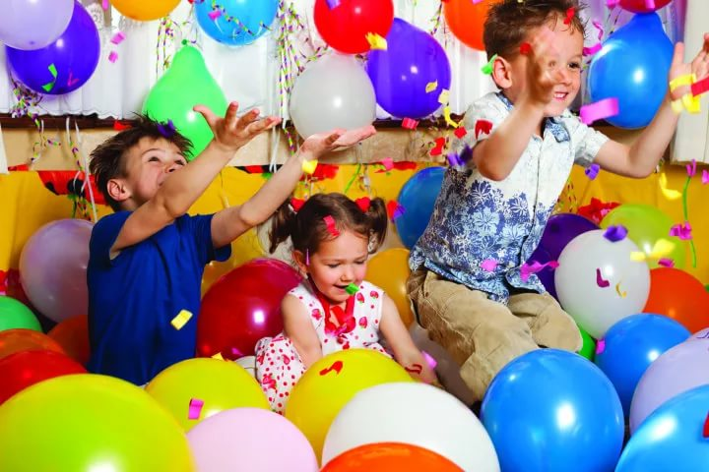
Групповые традиции:
Всемирный день «Спасибо» (11 января),
«День Доброты» (13 ноября), «День Приветствий» (21 ноября), «День друзей»
(9 июня).

Slide 11
Спасибо за внимание!

